Slide 1

Волонтерское объединение
«Локатор»
клуба «Большая Перемена 52 «Локатор»
ГБПОУ ДПК

Slide 2
Волонтерское объединение «Локатор» клуба «Большая перемена»-52 «Локатор» начало свое существование с 1 января 2023 года.
Еще до новогодниях каникул члены клуба «Большая перемена-52 «Локатор» осознали необходимость в создании волонтерского объединения и разработали устав ВО «Локатор».

Slide 3


Участники ВО «Локатор» реализуют добрые дела по различным вызовам дижения «Большая перемена»

Slide 4
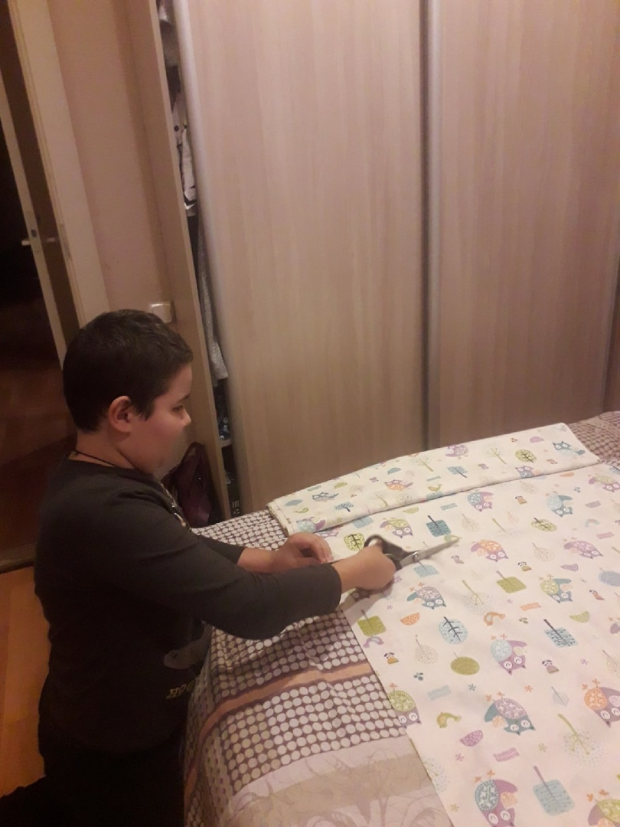
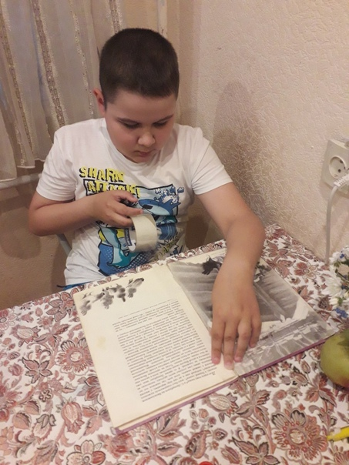
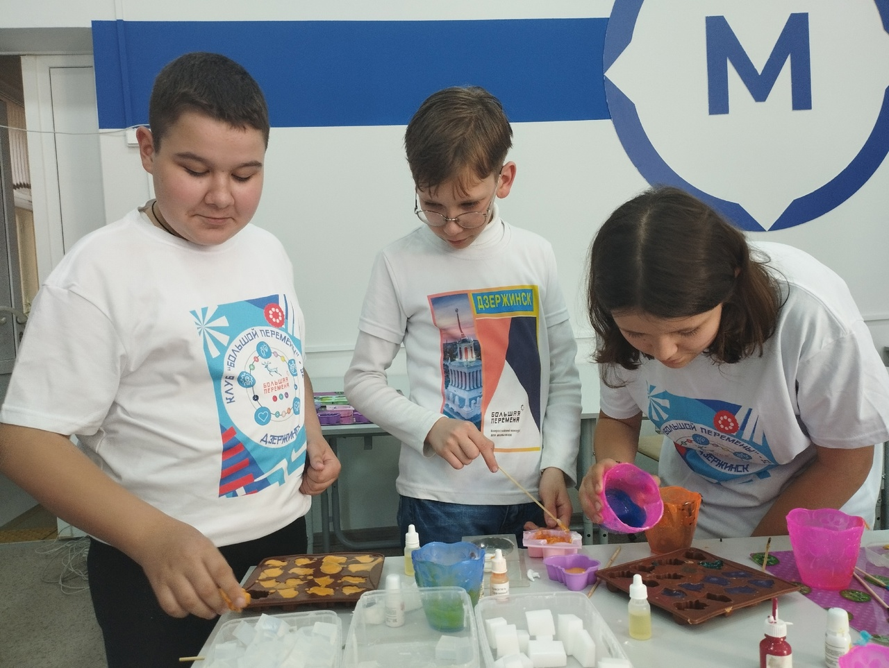
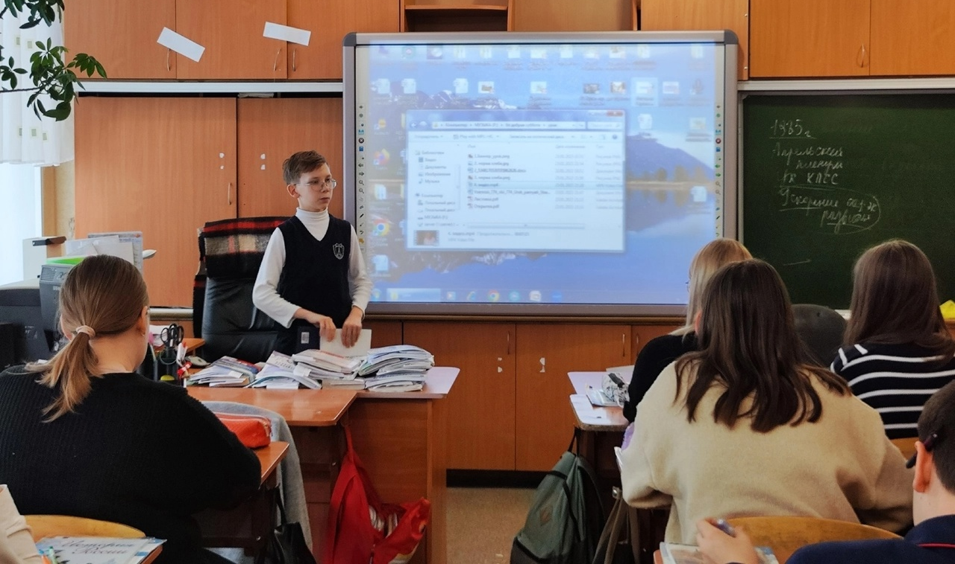
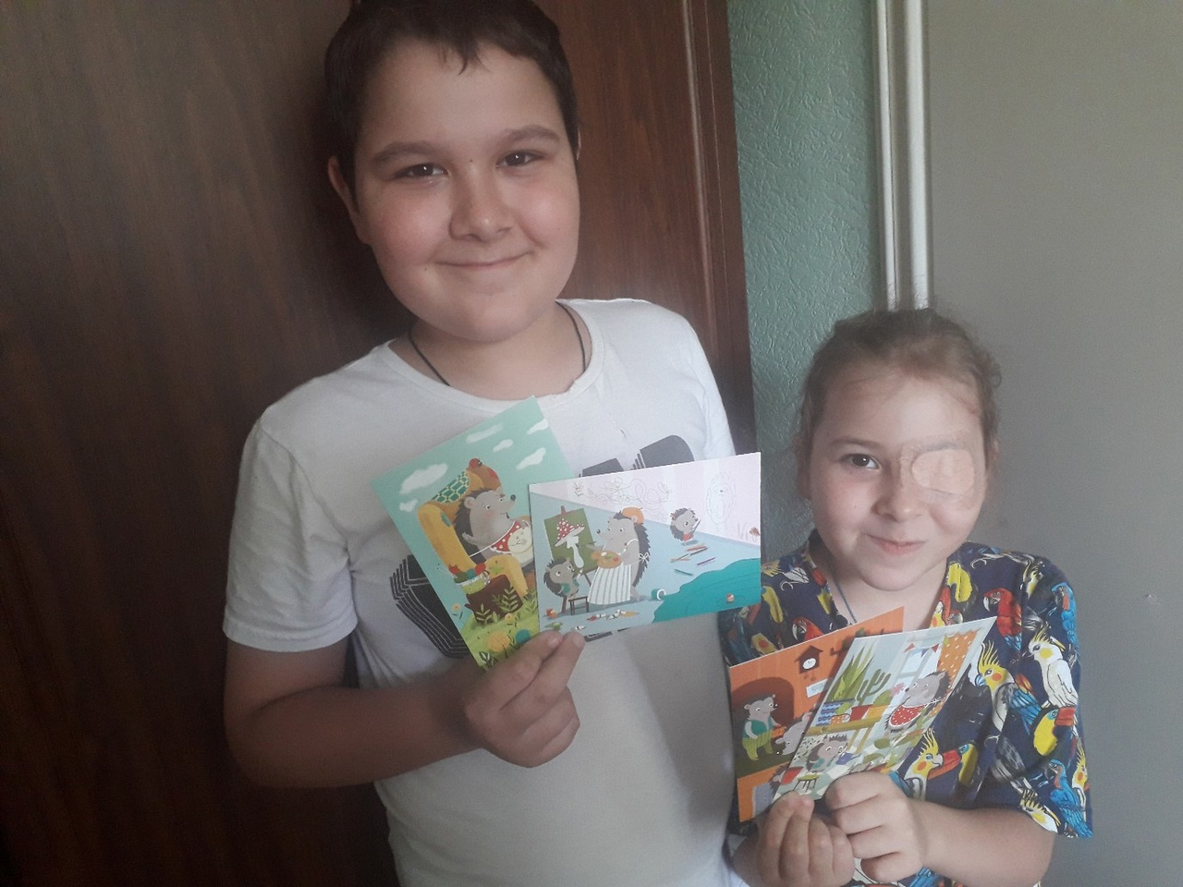
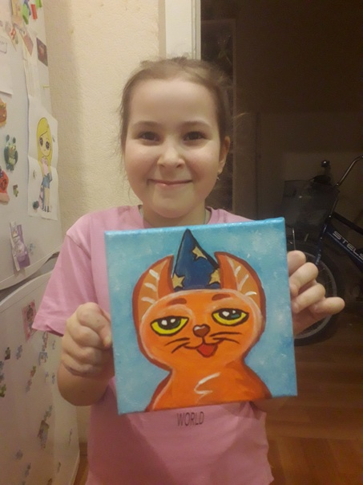
Самые младшие участники ВО «Локатор» творят добро по мере своих сил.

Slide 5
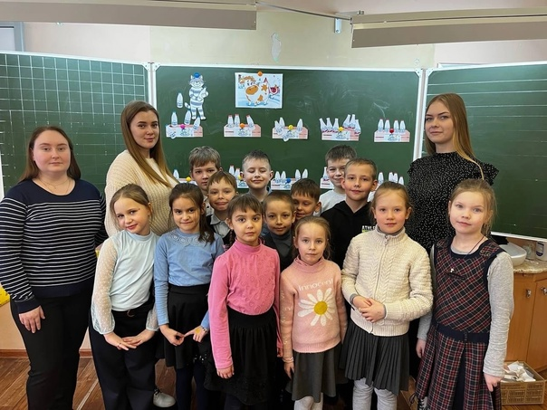
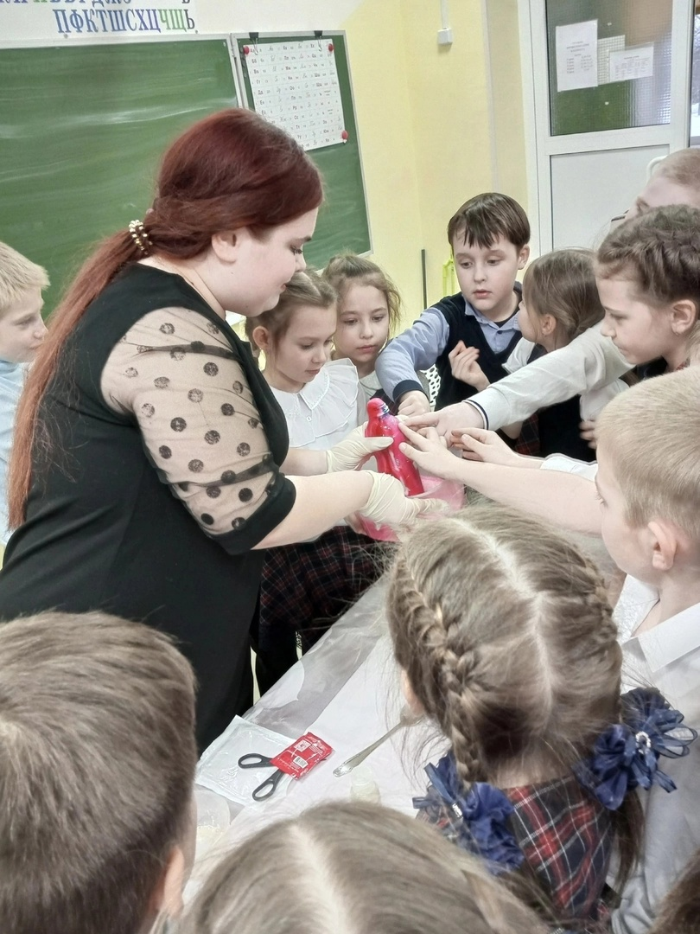
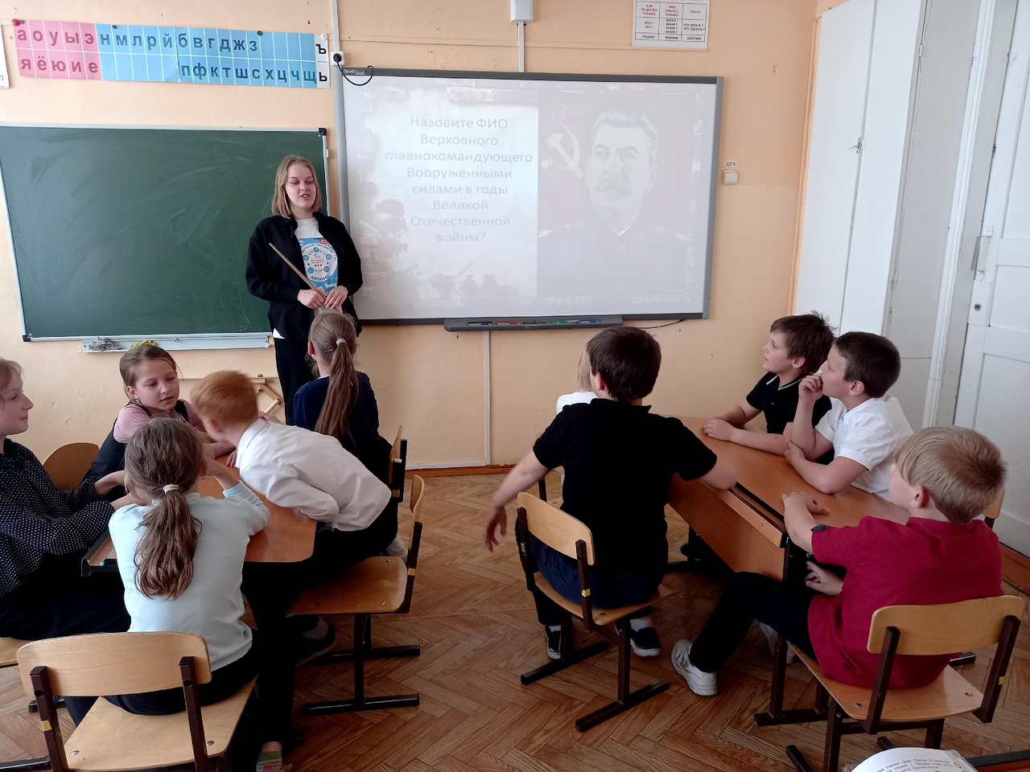
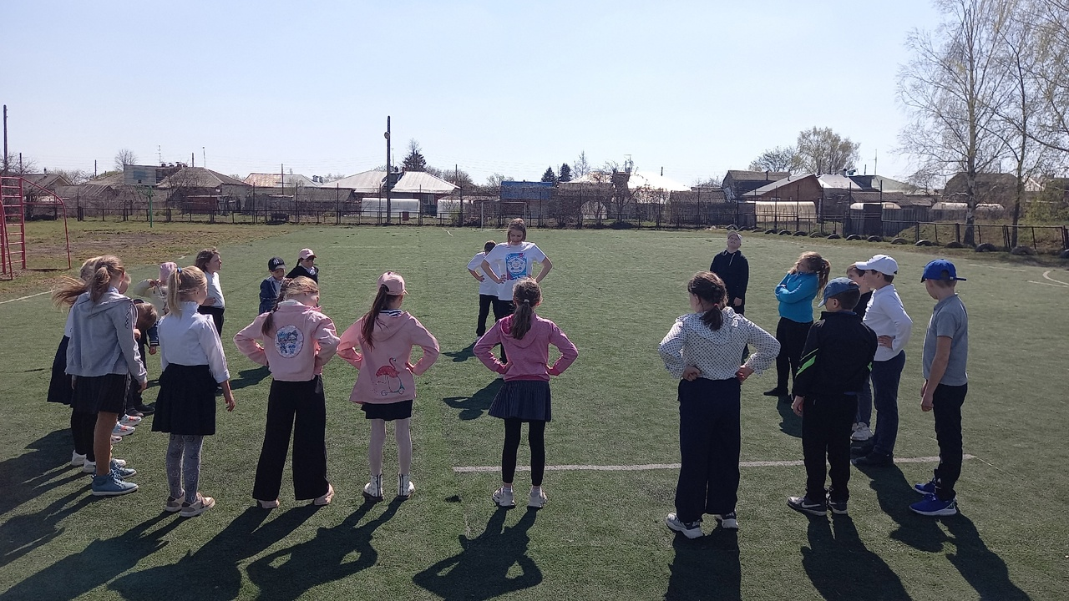
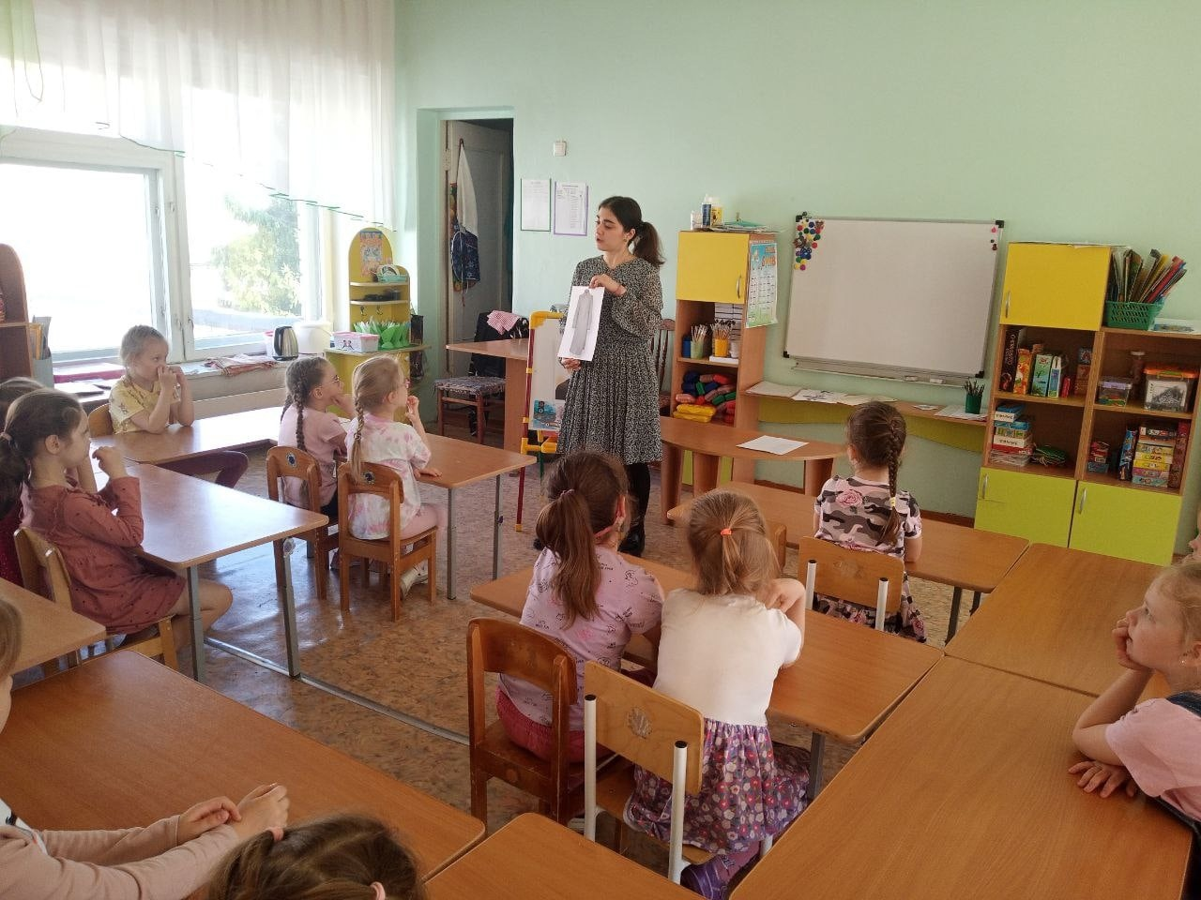
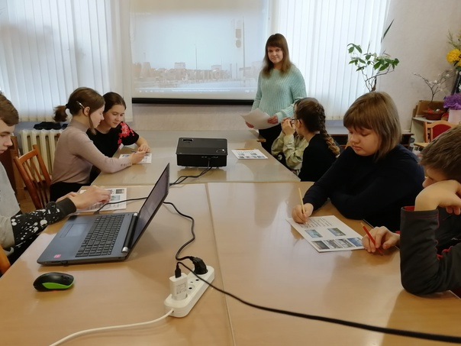
Участники постарше разрабатывают и проводят мероприятия для детей дошкольного и младшего школьного возраста

Slide 6
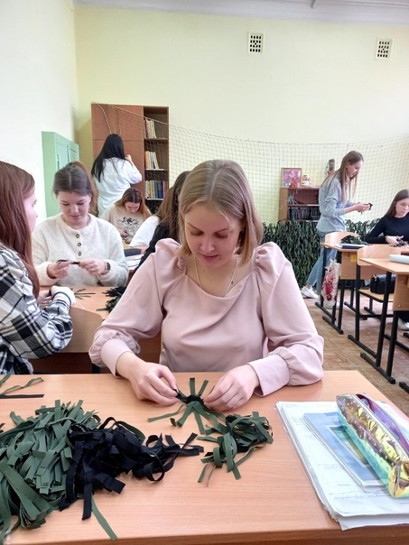
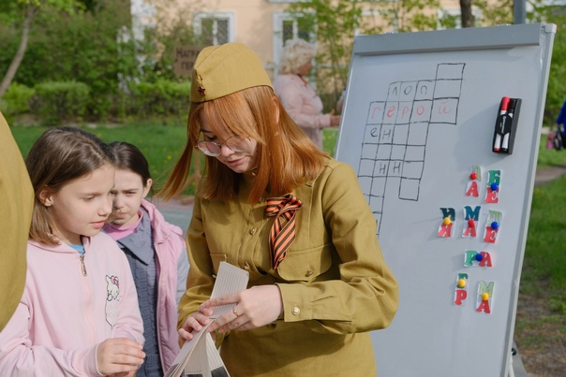
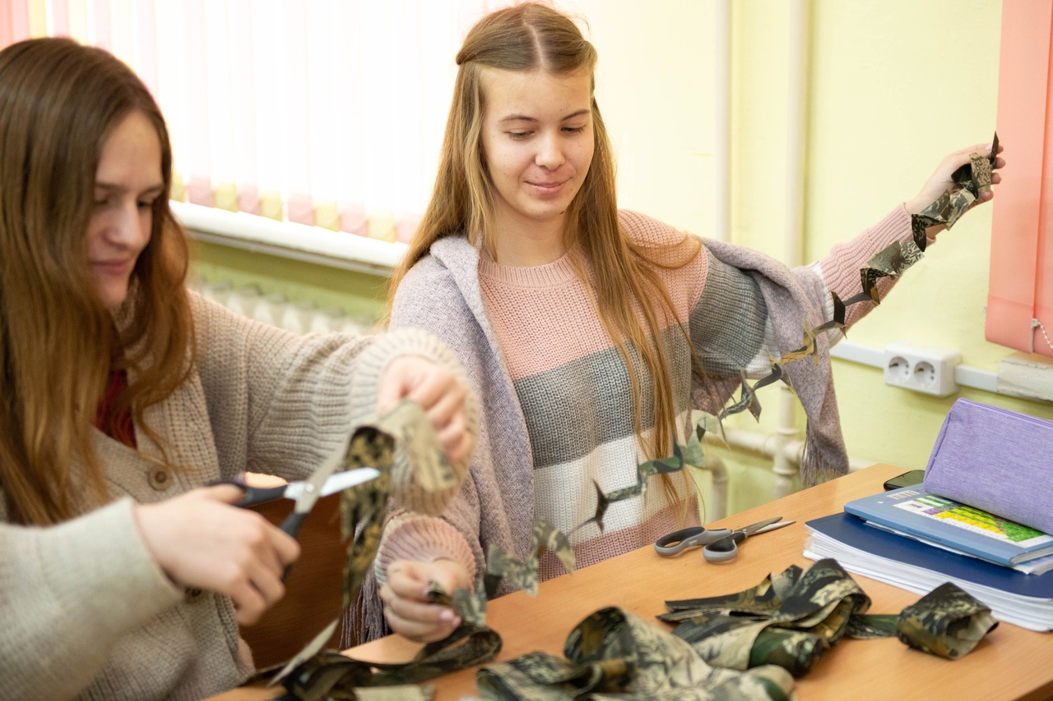
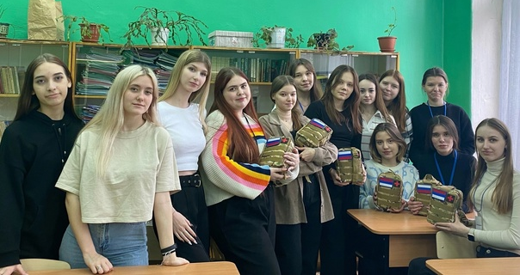
Мы очень любим свою страну и пытаемся ей помогать

Slide 7
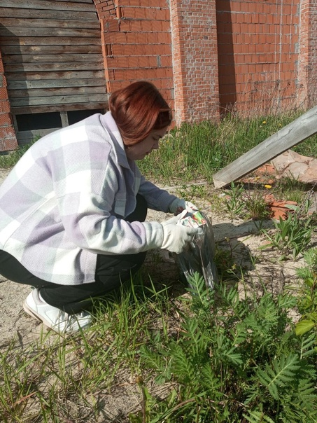
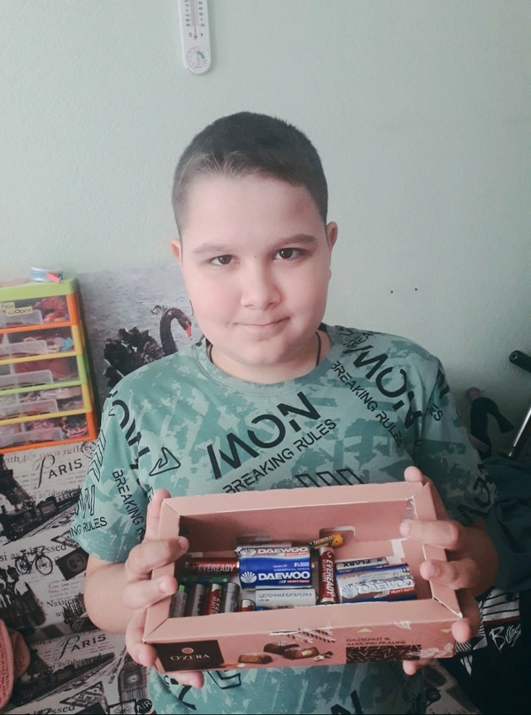
Мы не забываем о чистоте окружающего мира

Slide 8
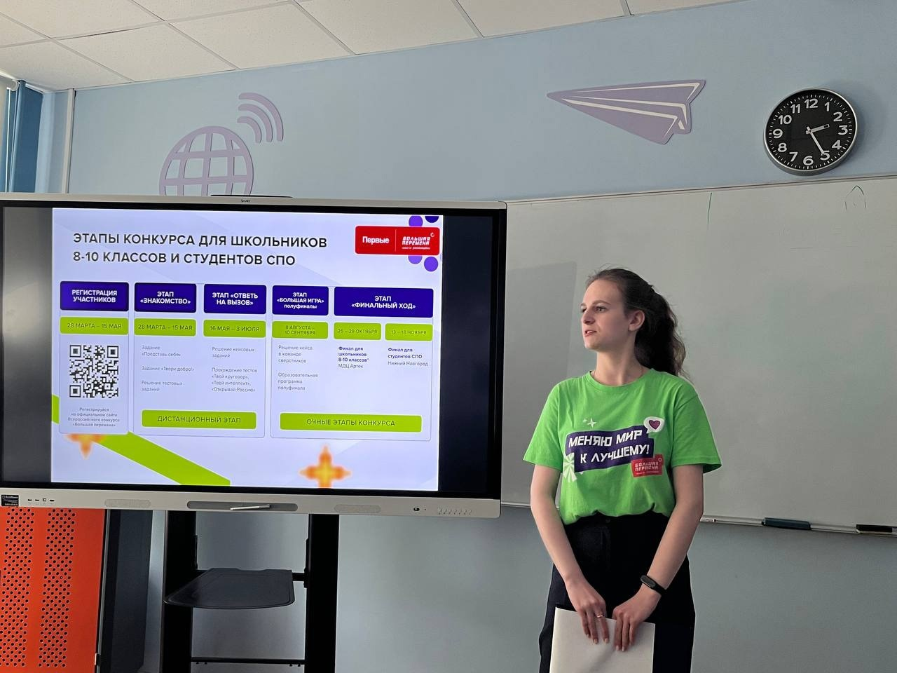
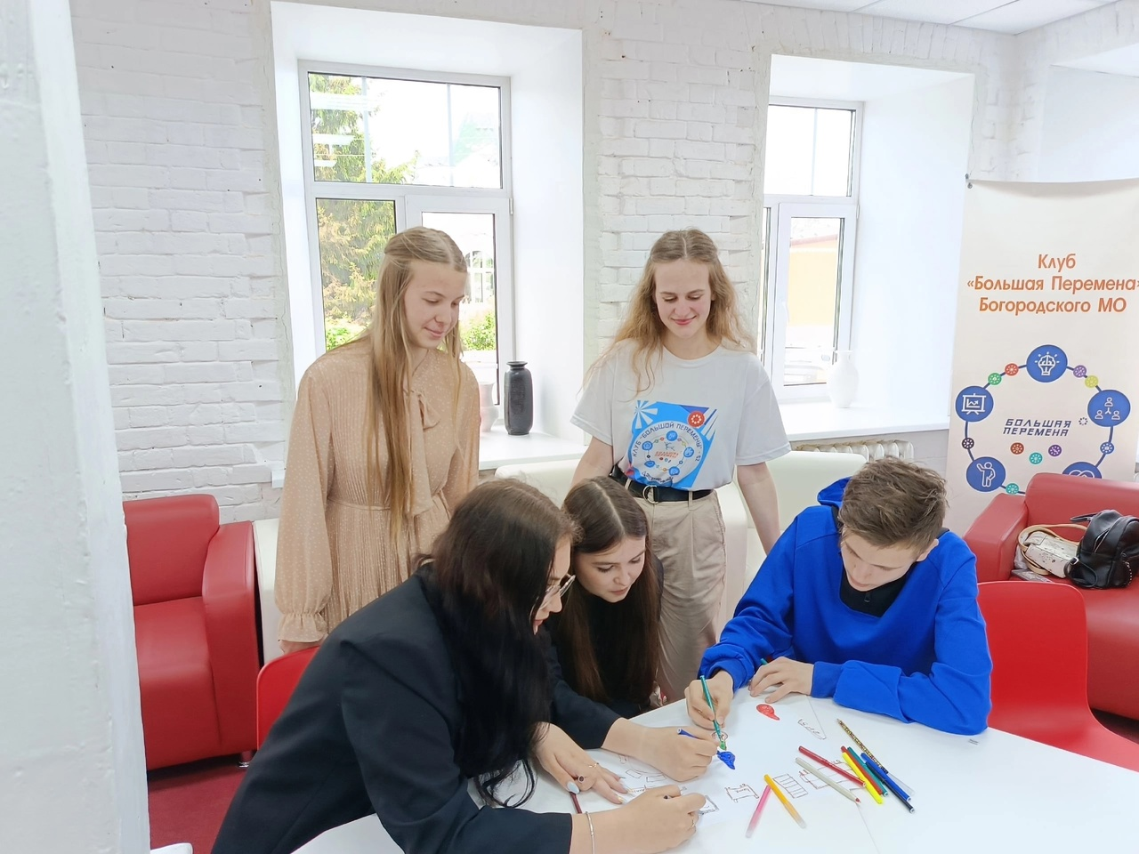
Мы часто говорим о важности детских движений в России

Slide 9
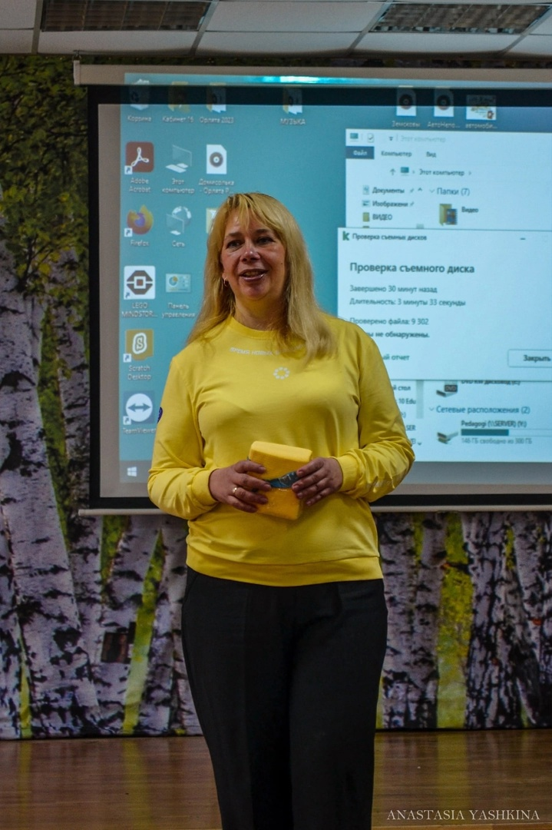
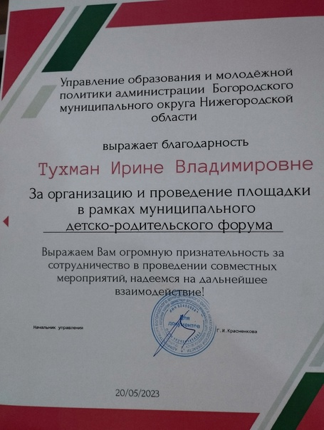
Наши наставники тоже преуспевают в добрых делах

Slide 10
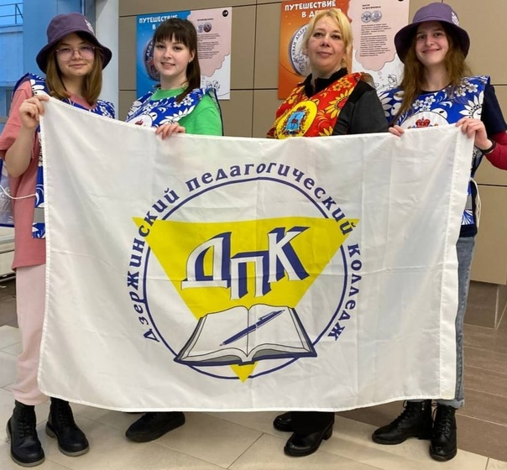
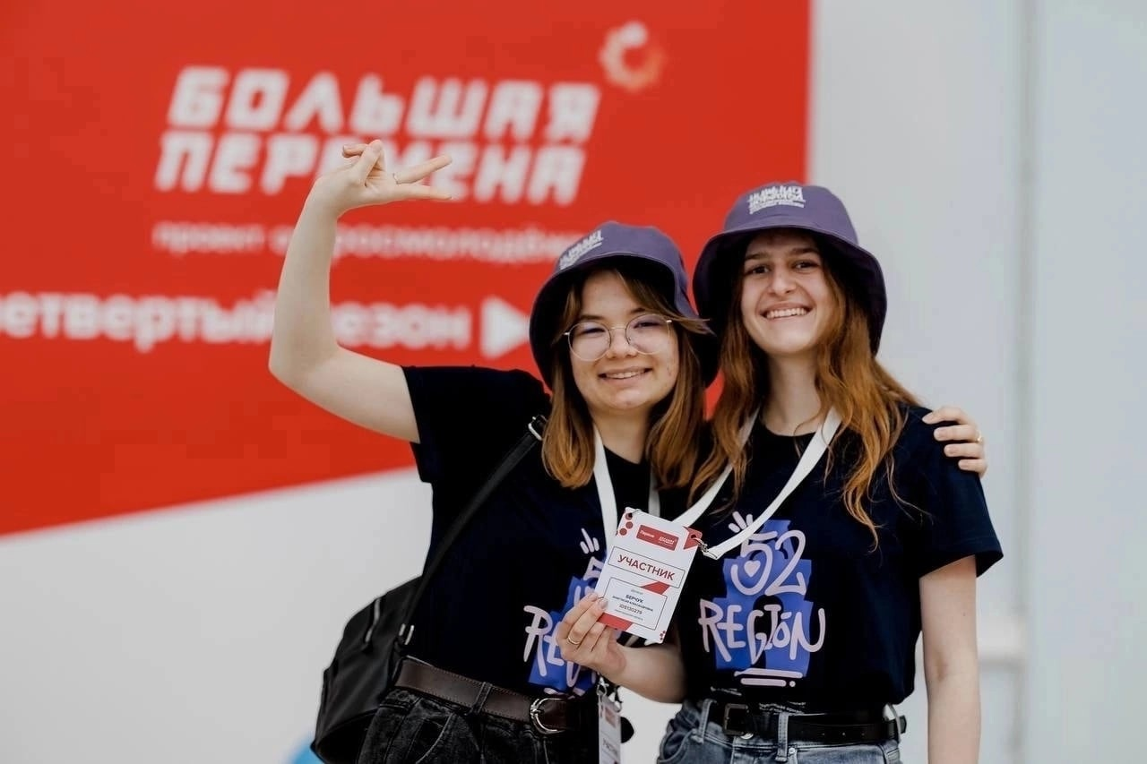
Присоединяйся к ВО «Локатор»!
С нами интересно!

